Slide 1

网络信息安全基础
授课教师：张全海
qhzhang@sjtu.edu.cn

Slide 2
第三章 网络安全框架与评估标准
3.1 网络安全威胁与攻击
3.2 网络安全服务及保护
3.3 OSI 安全体系结构与标准
3.4 INTERNET安全体系结构

Slide 3
3.1 网络安全威胁与攻击

Slide 4
安全问题根源
（1）物理安全问题
物理设备本身问题:元器件的老化、设计的不合理、存在薄弱环节等;
物理设备的位置安全、限制物理访问、地域因素;
物理设备的环境安全:地震,水灾,火灾,高低温,潮湿,辐射干扰,电源不稳定等,可以通过专门的机房环境设计的技术来解决；
（2）方案设计的缺陷
方案设计中开放性和安全性的平衡考虑,为了实现信息的通信,通常要牺牲一些安全机制;
不存在通用的解决方案,与设计者本身水平和具体的环境有关。

Slide 5
（3）系统的安全问题
操作系统的安全性:目前流行的很多操作系统都存在网络安全漏洞,无论是Windows还是UNIX,如,NIS漏洞、Finger漏洞、RPC漏洞等。
网络软件的漏洞和”后门”:网络软件不可能是百分百无缺陷和无漏洞的,这些漏洞会被利用,软件的”后门”一般是设计人员为了自便而设置的,一般不为外人知道,一旦泄露则会被利用;这些网络软件包括网络系统和应用系统软件；
(4) TCP/IP协议的安全问题
因特网最初的设计只考虑该网会不会因为局部故障而影响信息的传输,基本没有考虑安全问题,因此在安全可靠,服务质量,带宽和方便性等方面存在着不适应性,成为网络不安全的重要因素.

Slide 6
(5) 人的因素
来自内部网用户的安全问题: 内部人员包括管理人员有意或无意的错误行为,如操作员安全配置不当造成的安全漏洞,用户安全意识不强,用户口令选择不慎,用户将自己的帐号随意转让,租借和共享;
来自外部的恶意攻击:如黑客攻击,非法的信息盗取,信息资源的非法使用,篡改等;
管理上的因素:疏于安全方面的管理,没有安全管理制度和规范;
病毒:各种各样的病毒隐藏在环境中,传染计算机系统并进行各种形式的破坏

Slide 7
一些基本概念：
安全威胁: 是指某个人、物、事件或概念对某一资源的可用性,机密性、完整性、真实性或可控制性等所造成的危害,某种攻击就是某种威胁的具体实现。
威胁分析：针对威胁主体和威胁行为能力进行分析
防护措施:是指保护资源免受威胁的一些物理控制、机制、策略、和过程。
脆弱性: 指在防护措施中和在缺少防护措施时系统所具有的弱点,脆弱性既存于管理方面也存在于技术方面。
脆弱性分析：针对脆弱性的被利用难易程度（简称脆弱程度）进行分析。
风险:是指关于某个已知的、可能引发某种成功攻击的脆弱性的代价的测度。

Slide 8
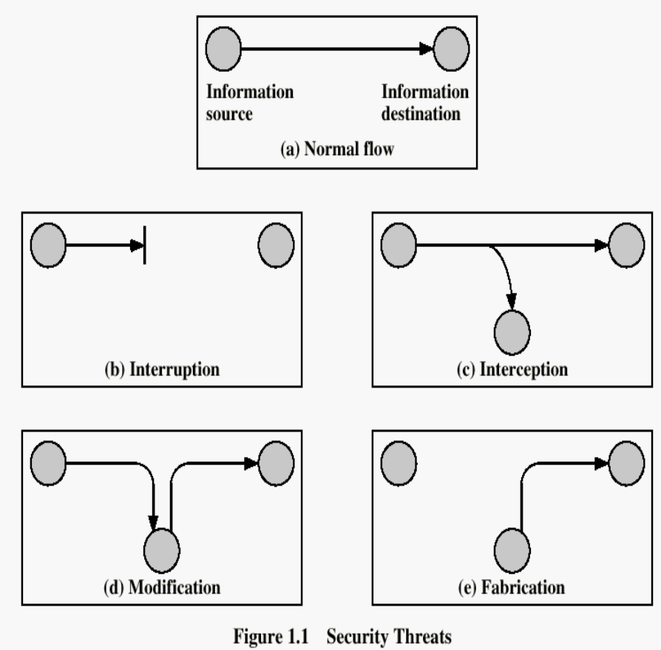
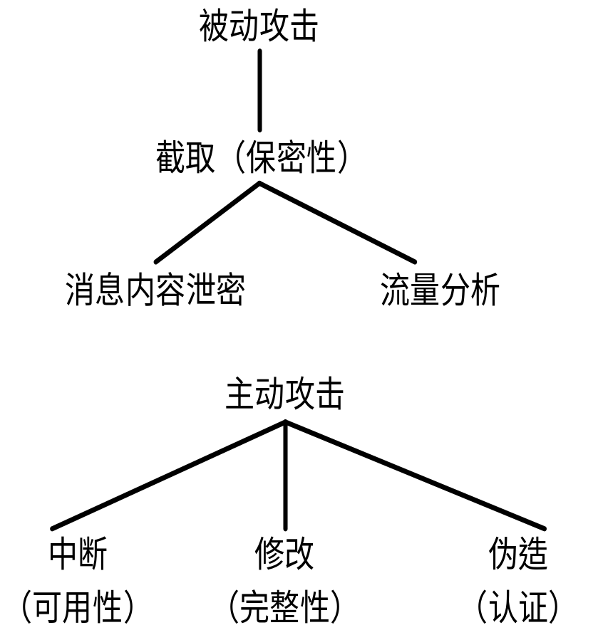
网络攻击类型

Slide 9





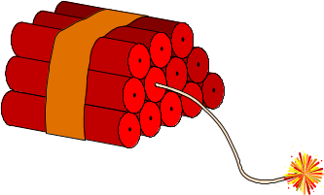



黑客攻击
后门、隐蔽通道
特洛伊木马
计算机病毒
网络
拒绝服务攻击
信息丢失、篡改、销毁
逻辑炸弹
蠕虫
内部、外部泄密

Slide 10
被动攻击举例:
被动攻击具有偷听或者监控传输的性质,目的就是获取正在传输的信息.
监视明文:监视网络的攻击者获取未加保护措施的拥护信息或数据;
解密加密不善的通信数据
流量分析（traffic analysis):确定目标机的地址和身份,并且能够观察到正在交互的消息的频度和长度,用于猜测正在发生的通信的本质；
主动攻击举例:
修改传输中的数据
会话劫持:未授权使用一个已经建立的会话;
伪装成授权的用户和服务器, 得以未授权访问资源
利用主机或网络信任:通过操纵文件使虚拟/远方主机提供服务,从而利用或传输的信任插入或利用恶意代码(如特洛伊木马,病毒,蠕虫)
拒绝服务
ARP欺骗

Slide 11
攻击的一般过程
预攻击
攻击
后攻击
目的：
收集信息，进行进一步攻击决策
目的：
进行攻击，获得系统的一定权限
目的：
消除痕迹，长期维持一定的权限
内容：
获得域名及IP分布
获得拓扑及OS等
获得端口和服务
获得应用系统情况
跟踪新漏洞发布
内容：
获得远程权限
进入远程系统
提升本地权限
进一步扩展权限
进行实质性操作
内容：
植入后门木马
删除日志
修补明显的漏洞
进一步渗透扩展

Slide 12
实施攻击的步骤
第一步：隐藏自已的位置
第二步：寻找目标主机并分析目标主机
第三步：获取帐号和密码，登录主机
第四步：获得控制权
第五步：窃取网络资源和特权

Slide 13
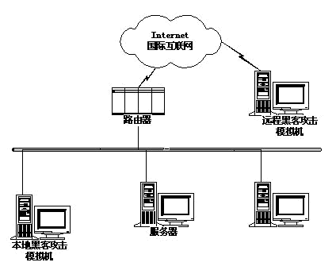
攻击过程示例：
http
ftp
telnet
smtp
端口扫描

Slide 14
攻击过程示例：
用户名:john
口令:john1234
口令暴力攻击

Slide 15
攻击过程示例：
用john登录
服务器
留后门
隐藏用户
更改主页信息
利用漏洞获得
超级用户权限

Slide 16
后门程序：
由于服务器的端口最大可以有65535个。实际上常用的端口才几十个，未定义端口相当多。这就表示我们可以采用某种方法定义出一个特殊的端口来达到入侵的目的。为了定义出这个端口，就要依靠某种程序在机器启动之前自动加载到内存，强行控制机器打开那个特殊的端口。这个程序就是“后门”程序。
攻击者成功登陆攻击目标后,改变登录程序到一个后门程序
后门象正常的登录程序一样的工作，能使用与其它系统相类似的技术,但它捕获用户口令
问题: 由于后门象正常的登录程序一样的工作，因此用户不能辨别出来。
解决方案: 使用工具来主动监视关键文件以获取被纂改的迹象

Slide 17
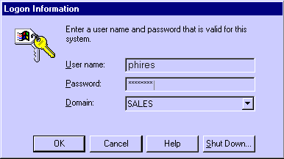
后门例子：

Slide 18
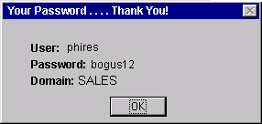
后门例子：

Slide 19
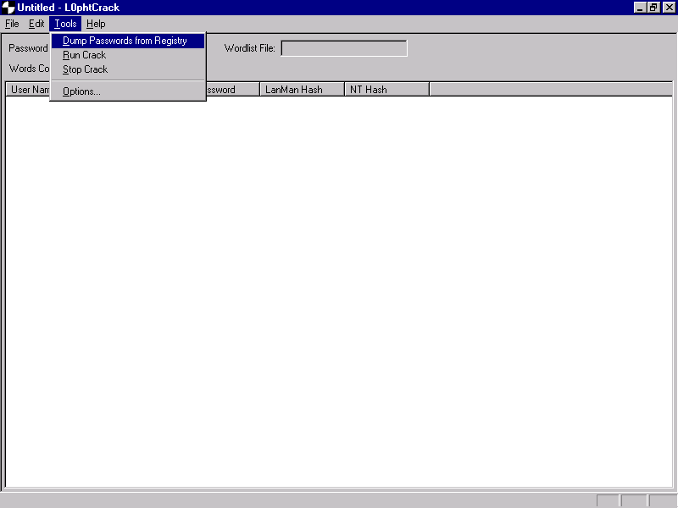
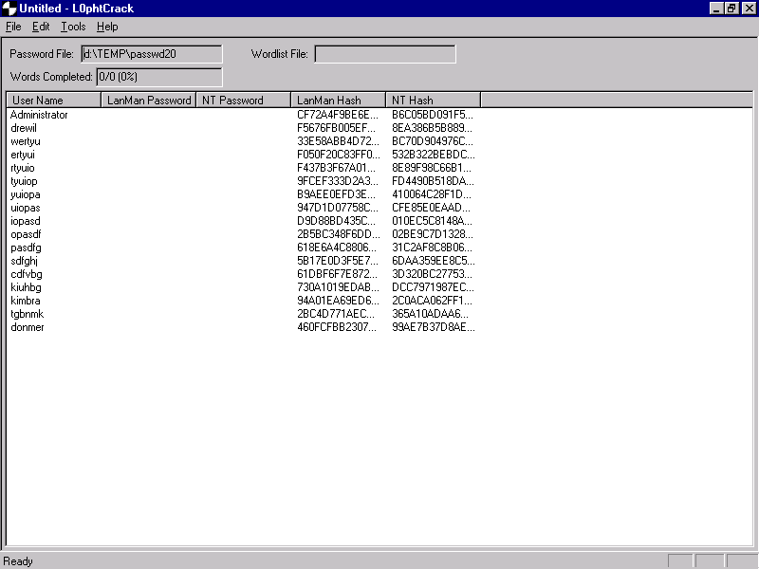
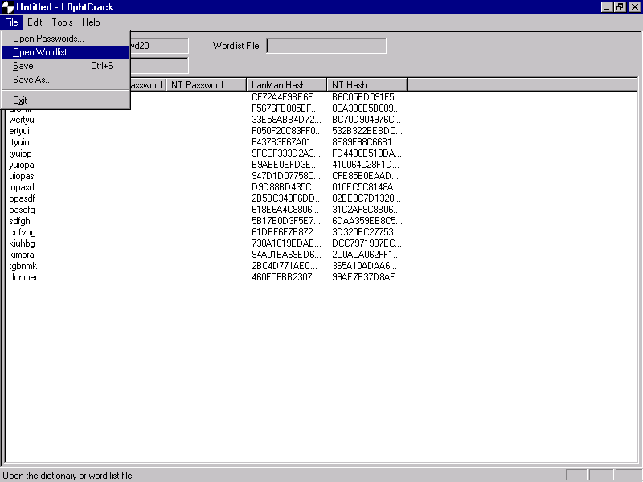
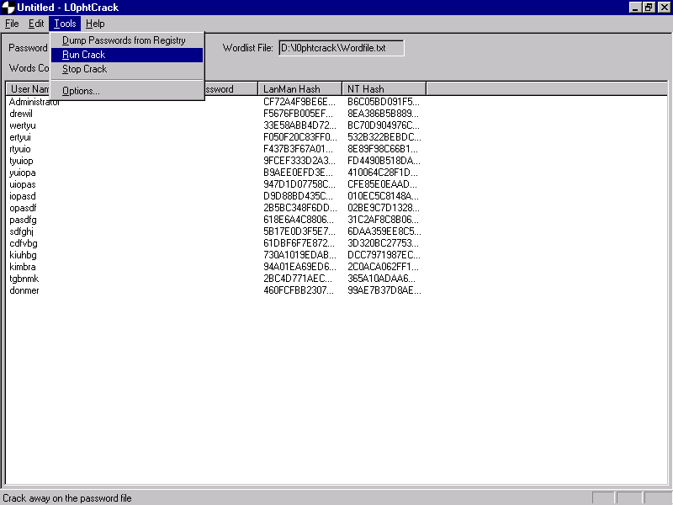
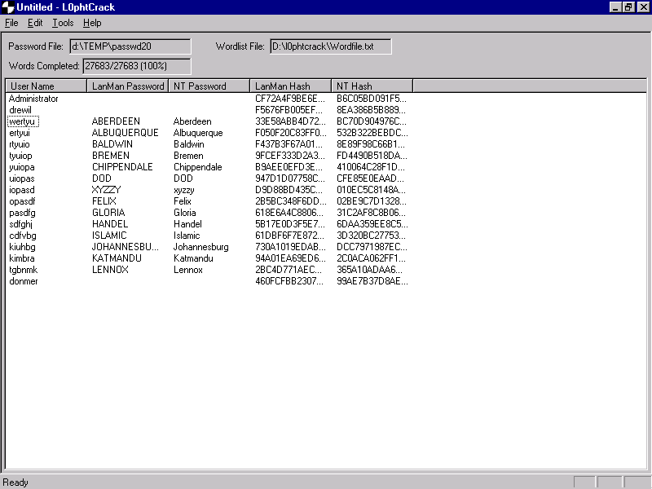
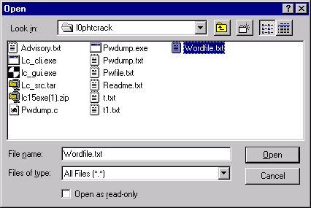
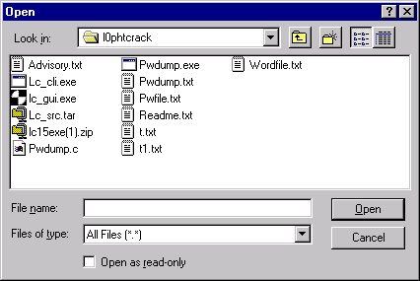
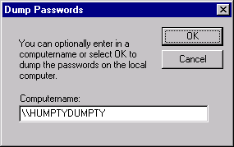
L0phtcrack实证
The intruder uses l0PHT Crack
to dump all passwords
from the NT Registry
Ouch!
攻击程序允许入侵者从整个系统中偷取口令!
. . . The intruder opens a word dictionary
(usually a pretty comprehensive list) . . .
l0PHT Crack dumps the password files . . .
So much for network security!
. . . And runs the crack!
Specify a computer
G. Mark Hardy

Slide 20
隐藏踪迹
当黑客成功获取了存取权限且完成了自己的预定目标后，他还有最后一个工作要完成--隐藏攻击踪迹。为达到这个目的，有四个方面的工作要关注：
日志文件
大多数系统都是通过记录日志文件来检测是谁进入过系统并且停留了多长时间。根据日志文件所设置的级别不同，还可以发现他们做了些什么，对哪些文件进行了操作。
文件信息
为了获得系统的存取权限和在系统中建立后门，攻击者通常必须对某些系统文件进行修改。

Slide 21
隐藏踪迹（续）
额外的信息
如在多数情况下为了达到进入系统获取权限目的，而必须安装的文件或程序。
网络通信流量
当黑客对某个系统进行攻击时，大多数情况下是通过网络进行的。这也意味着攻击者必须对自己在网络上留下的痕迹进行清除。由于网络系统都运行着IDS（入侵检测系统），任何可疑的网络通信都会被打上标记。

Slide 22
保留访问权限
在大多数情况下， 攻击者入侵一个系统后，他可能还想在适当的时候再次进入系统。
比如说，如果攻击者入侵了一个站点，将它作为一个对其他系统进行攻击的平台或者是跳板，他就会想在适当的时候登录到这个站点取回他以前存放在系统里面的工具进行新的攻击。很容易想到的方法就是在这个已经被入侵的系统中留一个后门。简单地说，后门（backdoor）就是攻击者再次进入网络或者是系统而不被发现的隐蔽通道。
非常关键的是，不但要留下下次进入的通道，而且还要对自己所做的一切加以隐藏。
特洛伊木马 ：特洛伊木马程序是指任何提供了隐藏的与用户不希望的功能的程序，是一种保留访问权限的方式。

Slide 23
常见的安全威胁与攻击
(1)窃取机密攻击
网络踩点:利用一些网络工具和协议去获取目标的信息
扫描攻击:地址扫描和端口扫描
协议栈指纹鉴别
信息流监视:利用SNIFFER的嗅探器对网络信息流进行监视,获取感兴趣的内容,如口令等
会话劫持:利用TCP的不足,接管已经通过人证建立起来的连接
(2) 非法访问
口令破解、IP欺骗、DNS欺骗
重放攻击：获取有效数据段以重播的方式获取对方信任，如在远程登录时如果一个人的口令不改变，则容易被第三者获取，并用于冒名重放。
(3) 恶意攻击

Slide 24
(4) 社交工程（Social Engineering)
利用说服或欺骗的方式,让网络内部的人来提供必要的信息,从而获得对信息系统的访问,攻击对象是一些安全意识比较薄弱的人,攻击方式如电话,EMAIL,聊天等。
(5)不良信息资源
(6)信息战
美国未来学家托尔勒:谁掌握了信息,控制了网络,谁将拥有整个世界。
(7) 计算机病毒
病毒是指一段可执行的程序代码,通过对其它程序进行修改,可以”感染”这些程序,使它们成为含有该病毒程序的一个拷贝。
病毒具有两种功能:对其它程序的感染功能,引发损坏功能或植入攻击能力
举例: CIH,欢乐时光,Nimda,红色代码,蠕虫病毒等。

Slide 25
各种攻击及造成的破坏：
端口扫描攻击：破坏系统的保密性；
特洛伊木马攻击：破坏系统的完整性；
拒绝服务攻击、电子邮件炸弹攻击：破坏系统的可用性；
网络欺骗性攻击(包括IP欺骗、Web欺骗、DNS欺骗和Cookie欺骗等)：对系统的保密性、身份认证、数据鉴别和抗抵赖性以及数据完整性的破坏；
缓冲区溢出攻击：可以导致程序运行失败、系统死机、重新启动等后果。更为严重的是利用它执行非授权指令，甚至可取得系统特权，进行各种非法操作。

Slide 26
典型欺骗攻击介绍---IP欺骗
IP欺骗就是伪装成目标主机与其他计算机进行通信，达到：
  –隐藏自己的IP地址，防止被跟踪
  –以IP地址作为授权依据
  –穿越防火墙
IP欺骗是利用了IP协议中的一个缺陷：信任服务的基础仅仅是建立在网络地址的验证上，而IP地址是容易被伪造的。
IP欺骗的形式
  –单向IP欺骗：不考虑回传的数据包
  –双向IP欺骗：要求看到回传的数据包
  –更高级的欺骗：TCP会话劫持

Slide 27
电子邮件欺骗
电子邮件欺骗的动机
  隐藏发信人的身份，匿名信
  冒充别人或给其他人找麻烦
  骗取敏感信息
欺骗的形式
  使用相似的电子邮件地址
  修改邮件客户软件的账号配置
  直接连到smtp服务器上发信
电子邮件欺骗成功的原因
  基本的电子邮件协议不包括签名机制
电子邮件炸弹是一种在短时间内连续寄发大量邮件给同一收件人，使得收件人的信箱容量不堪负荷而无法收发邮件。邮件炸弹与所谓的垃圾邮件（Spam mail）不同，垃圾邮件是将同一封邮件一次寄给多个收件人，并不会对收件人的信箱造成伤害。

Slide 28
Web欺骗
Web是应用层上提供的服务，直接面向Internet用户，欺骗的根源在于
  由于Internet的开放性，任何人都可以建立自己的Web站点
  Web站点名字(DNS域名)可以自由注册，按先后顺序
Web欺骗的形式
  使用相似的域名
  改写URL
  劫持Web会话

Slide 29
会话劫持攻击介绍
会话劫持(Session Hijack)是一种结合了嗅探以及欺骗技术在内的攻击手段。
会话劫持就是在一次正常的通信过程中，黑客作为第三方参与到其中，或者是在数据流（例如基于TCP的会话）里注射额外的信息，或者是将双方的通信模式暗中改变，即从直接联系变成有黑客联系。
会话劫持利用了TCP/IP工作原理来设计攻击。TCP会话劫持的攻击方式可以对基于TCP的任何应用发起攻击，如HTTP、FTP、Telnet等。

Slide 30

会话劫持示意图
1 A远程登录，建立会话，完成认证过程
被劫持者A
3 迫使A下线
2 监听流量
服务器B
4 劫持会话
攻击者H

Slide 31
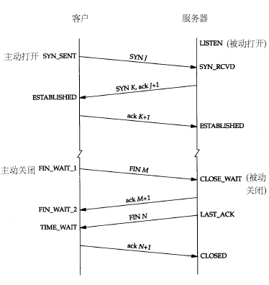
会话劫持的原理
TCP协议
  三次握手建立TCP连接(即一个TCP会话)
  如何标识一个会话状态：源IP:端口+SN(序列号) <> 目标IP:端口+SN
会话劫持从TCP会话的状态入手
  了解每一个方向上的SN(数据序列号)
    两个方向上的序列号是相互独立的
    TCP数据包，除了第一个SYN包之外，都有一个ack标志，给出了期待对方发送数据的序列号
  猜测序列号是成功劫持TCP会话的关键

Slide 32
实施会话劫持的一般性过程
发现目标
探查远程机器的ISN(初始序列号)规律
  可以用nmap，或者手工发起多个连接
等待或者监听会话
  最好在流量高峰期间进行，不容易被发现，而且可以有比较多可供选择的会话
猜测序列号
  这是最为关键的一步，如果不在一个子网中，难度将非常大
使被劫持方下线
  ACK风暴，拒绝服务
接管会话
  如果在同一个子网中，则可以收到响应，否则要猜测服务器的动作

Slide 33
缓冲区溢出攻击
近年来，缓冲区溢出一直引起许多严重的安全性问题。其中最著名的例子是：1988 年，因特网蠕虫程序在 finger（服务所在的端口为79） 中利用缓冲区溢出感染了因特网中的数万台机器。
  据统计，缓冲区溢出攻击占所有网络攻击总数的80%以上
  溢出成功后大都能直接拿到目标系统的最高权限
引起缓冲区溢出问题的根本原因是 C（及 C++）本质就是不安全的，没有边界来检查数组和指针的引用，标准 C 库中还存在许多非安全字符串操作，包括：strcpy() 、sprintf() 、gets() 等
边界检查需要靠开发人员来实施，而这一行为往往会被忽视。。

Slide 34
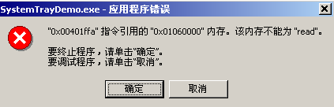
缓冲区溢出攻击
当发生缓冲区溢出时，返回指针指向恶意代码，这样系统的控制权就会被夺取。
原理: 通过往程序的缓冲区写入超出其长度的内容，造成缓冲区的溢出，从而破坏程序的堆栈，使程序转而执行其它指令，以达到攻击的目的
缓冲区溢出攻击的对象在于那些具有某些特权(如root或本地管理器)运行的程序，这样可以使得攻击者取得该程序的控制权，如果该程序具有足够的权限，那么整个主机就被控制了
表像:

Slide 35
缓冲区溢出攻击
n字节
正常流程
缓冲区
字符串变量数组
函数返回点
用户输入
输入数据<n字节
n字节
正常流程
缓冲区
字符串变量数组
函数返回点
用户输入
输入数据>n字节,尾部为跳转的地址
溢出改变流程

Slide 36
缓冲区溢出攻击例子
void function(char *str){
char buffer[16];
strcpy(buffer, str);
}
Void main()
{
int I;
char buffer[128];
for(I=0; I<127; I++)
buffer[I]=A;
buffer[127]=0;
function(buffer);
printf(“This is a test. ”);
}
在函数function中，将一个128字节长度的字符串拷贝到只有16字节长的局部缓冲区中。在使用strcpy()函数前，没有进行缓冲区边界检查，导致从buffer开始的256个字节都将被*str的内容A覆盖，包括堆栈指针和返回地址，甚至*str都将被A覆盖。
高级语言通常在堆栈上分配局部存储空间。同时，堆栈也被用来存放子程序的返回地址。当用精心准备好的地址改写返回地址时，即可把控制流程引向自己的代码。
入侵者一般通过制造缓冲区溢出使得程序运行一个用户 shell，再通过shell执行其他命令。进程运行时向堆栈中写入的数据不会超过数百个字节或数千个字节，因此攻击者在shell代码前面放一长串的NOP，只要猜测的返回地址落在NOP指令序列中，执行完NOP指令后程序将激活shell进程。这样就大大增加了猜中的可能性。

Slide 37
ARP 欺骗
ARP的工作原理如下：
  首先，每台主机都会在自己的ARP缓冲区 (ARP Cache)中建立一个 ARP列表，以表示IP地址和MAC地址的对应关系。
  主机名 IP地址 MAC地址
  xxxx_002－xxx.xxx.xxx.xxx－xx-xx-xx-xx-xx-xx
  xxxx_003－xxx.xxx.xxx.xxx－xx-xx-xx-xx-xx-xx
  xxxx_004－xxx.xxx.xxx.xxx－xx-xx-xx-xx-xx-xx
  xxxx_005－xxx.xxx.xxx.xxx－xx-xx-xx-xx-xx-xx
  当源主机将一个数据包要发送到目的主机时，会首先检查自己 ARP列表中是否存在该 IP地址对应的MAC地址，如果有﹐就直接将数据包发送到这个MAC地址；如果没有，就向本地网段发起一个ARP请求的广播包，查询此目的主机对应的MAC地址。此ARP请求数据包里包括源主机的IP地址、硬件地址、以及目的主机的IP地址。
  网络中所有的主机收到这个ARP请求后，会检查数据包中的目的IP是否和自己的IP地址一致。如果不相同就忽略此数据包；如果相同，该主机首先将发送端的MAC地址和IP地址添加到自己的ARP列表中，如果ARP表中已经存在该IP的信息，则将其覆盖，然后给源主机发送一个 ARP响应数据包，告诉对方自己是它需要查找的MAC地址；
  源主机收到这个ARP响应数据包后，将得到的目的主机IP地址和MAC地址添加到自己的ARP列表中，并利用此信息开始数据的传输。

Slide 38
路由
192.168.0.1
00-11-22-33-44-01
(使用ping)广播一个ARP请求包
ARP应答
A
192.168.0.2
00-11-22-33-44-02
B
192.168.0.3
00-11-22-33-44-03
广播一个ARP请求包

Slide 39
ARP协议漏洞
ARP协议并不只在发送了ARP请求才接收ARP应答。当计算机接收到ARP应答数据包的时候，就会对本地的ARP缓存进行更新，将应答中的IP和MAC地址存储在ARP缓存中。
当局域网中的某台机器B向A发送一个自己伪造的ARP应答，而如果这个应答是B冒充路由伪造来的，即IP地址为C的IP，而MAC地址是路由的，则当A接收到B伪造的ARP应答后，就会更新本地的ARP缓存，这样在A看来C的IP地址没有变，而它的MAC地址已经是路由的了。
由于局域网的网络流通不是根据IP地址进行，而是按照MAC地址进行传输。所以，C的MAC地址在A上被改变成路由器的MAC地址，这样就会造成A所发送到路由的数据会被发送到C。

Slide 40
路由
192.168.0.1
00-11-22-33-44-01
发送数据
发送数据
A
192.168.0.2
00-11-22-33-44-02
B
192.168.0.3
00-11-22-33-44-03
00-11-22-33-44-01
发送一个自己伪造的ARP应答

Slide 41
ARP 欺骗
在默认情况下，Windows Server 2003和Windows XP中，ARP缓存中的表项仅存储2分钟。
网内的任何一台机器都可以轻松的发送ARP广播，来宣称自己的IP和自己的MAC，这样收到广播的机器都会在自己的ARP表格中建立一个他的ARP项，记录他的IP和MAC地址。如果这个广播是错误的其他机器也会接受。
例如： 192.168.1.11机器MAC地址是 00:00:00:11:11:11,他在内网广播自己的IP地址是192.168.1.254，MAC地址是00:00:00:11:11:11，这样大家会把给192.168.1.254的信息发给00:00:00:11:11:11.也就是192.168.1.11。 所有收到他发信息得机器都会把它误认为内网的网关。所有上网信息都会通过他的MAC地址发给这个机器，由于找不到真正的网关，这些被骗的机器就无法上网。而发送的所有信息都会被这个机器收到，通过分析收到的信息他可以在里面找到有用的信息，特别是有关于帐号的部分.

Slide 42
*系统日志
Windows NT/2000的日志文件通常有应用程序日志，安全日志、系统日志、DNS服务器日志、FTP日志、WWW日志等等。当非法用户探测系统信息的时候，就会在安全日志里迅速地记下机器被探测时所用的用户名、时间等等，用FTP探测后，也会立刻在FTP日志中记下IP、时间、探测所用的用户名和密码等等，由此可见日志审计的重要性。
应用程序日志、安全日志、系统日志、DNS等服务日志的默认位置在系统安装目录下的system32\config下。
安全日志文件：系统安装目录\system32\config\SecEvent.EVT
系统日志文件：系统安装目录\system32\config\SysEvent.EVT
应用程序日志文件：系统安装目录\system32\config\AppEvent.EVT
FTP日志默认位置：系统安装目录\system32\logfiles\msftpsvc1\日志文件
WWW日志默认位置：系统安装目录\system32\logfiles\w3svc1\日志文件
定时（Scheduler）服务日志默认位置：系统安装目录\schedlgu.txt

Slide 43
常见的恶意攻击
Ping of Death :由于在早期的阶段，路由器对包的最大尺寸都有限制，许多操作系统对TCP/IP栈的实现在ICMP包上都是规定64KB，并且在对包的标题头进行读取之后，要根据该标题头里包含的信息来为有效载荷生成缓冲区，当产生畸形的，声称自己的尺寸超过ICMP上限的包也就是加载的尺寸超过64K上限时，就会出现内存分配错误，导致TCP/IP堆栈崩溃。 Ping of Death :通过向目标端口发送大量的超大尺寸的ICMP包来实现的。当目标收到这些ICMP碎片包后，会在缓冲区里重新组合它们，由于这些包的尺寸实在太大以致于造成缓冲区溢出，从而导致系统崩溃。
UDP Flood:建立大流量数据流,使带宽耗尽。通过伪造与某一主机服务之间的一次的UDP连接，回复地址指向开着Echo服务的一台主机，这样就生成在两台主机之间的足够多的无用数据流，如果足够多的数据流就会导致带宽的服务攻击。
SYN Flood：一些TCP/IP栈的实现只能等待从有限数量的计算机发来的ACK消息，因为他们只有有限的内存缓冲区用于创建连接，如果这一缓冲区充满了虚假连接的初始信息，该服务器就会对接下来的连接停止响应，直到缓冲区里的连接企图超时。 缓冲区的大小是有限的，当缓冲区内的半连接数(虚假连接)占满了全部缓冲区时，被攻击主机就会拒绝提供服务或崩溃

Slide 44
Land 攻击: 利用向目标机发送大量的源地址和目标地址相同的包，造成目标机解析Land包时占用大量的系统资源，从而使网络功能完全瘫痪。在Land攻击中，一个特别打造的SYN包它的原地址和目标地址都被设置成某一个服务器地址，导致接受服务器向它自己的地址发送SYN-ACK消息，结果这个地址又发回ACK消息并创建一个空连接，每一个这样的连接都将保留直到超时掉，对Land攻击反应不同，许多UNIX实现将崩溃，NT变的极其缓慢（大约持续五分钟）。
Smurf 攻击:是一种具有放大效果的攻击方式,攻击者冒充被攻击者向某个网络上的广播设备发送请求，然后广播设备将请求转发给该网络上的大量设备，于是所有的这些设备都向被攻击者进行回应，这样就达到了使用很小的代价来进行大量攻击的目的。如利用ICMP包和PING来实施这种攻击。
Fraggle攻击：Fraggle攻击对Smurf攻击作了简单的修改，使用的是UDP应答消息而非ICMP。利用UDP包对某一网络的广播地址发送对７号端口（echo）包的攻击方式，这样，开放7号端口的主机会回应UDP包，而没有开放７号端口的主机也会发送ICMP不可达消息包，同样可以达到很好的效果。

Slide 45
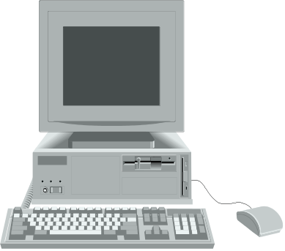
部分攻击举例-------Land攻击：
攻击者
172.18.1.1
目标
204.241.161.12
Code
Internet
欺骗性的 IP 包
源地址 204.241.161.12 Port 139
目的地址 204.241.161.12 Port 139
TCP Open
G. Mark Hardy

Slide 46
部分攻击举例-------Land攻击：
攻击者
172.18.1.1
目标
204.241.161.12
Code
Internet
崩溃
IP包欺骗
源地址 204.241.161.12 Port 139
目的地址 204.241.161.12 Port 139
包被送回它自己
G. Mark Hardy

Slide 47
部分攻击举例------- SYN Flood攻击：
攻击者
172.18.1.1
目标
192.0.2.1
Code
Internet
欺骗性的 IP 包
源地址不存在
目标地址是 192.0.2.1
TCP Open
G. Mark Hardy

Slide 48
部分攻击举例------- SYN Flood攻击：
攻击者
172.18.1.1
目标
192.0.2.1
Code
Internet
崩溃
同步应答响应
源地址 192.0.2.1
目标地址不存在
TCP ACK
G. Mark Hardy

Slide 49
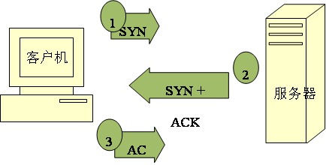
SYN Flood原理
三次握手
SYN Flood利用了TCP/IP协议的固有漏洞。面向连接的TCP三次握手是SYN-Flood存在的基础。 SYN Flood攻击是目前最流行的DoS和DDoS攻击手段。
TCP连接的三次握手 ：
SYN
扫描器
开放的端口
被扫描主机
SYN+ACK握手
SYN
不提供服务的端口
RST 重置
SYN
防火墙过滤的端口
没有回应或者其他

Slide 50
假设一个用户向服务器发送了SYN报文后突然死机或掉线，那么服务器在发出SYN+ACK应答报文后是无法收到客户端的ACK报文的（第三次握手无法完成），这种情况下服务器端一般会重试（再次发送SYN+ACK给客户端）并等待一段时间后丢弃这个未完成的连接，这段时间的长度我们称为SYN Timeout
如果有一个恶意的攻击者大量模拟这种情况，服务器端将为了维护一个非常大的半连接列表而消耗非常多的资源----数以万计的半连接，即使是简单的保存并遍历也会消耗非常多的CPU时间和内存，还要不断对这个列表中的IP进行SYN+ACK的重试。
如果服务器的TCP/IP栈不够强大，最后的结果往往是堆栈溢出崩溃---即使服务器端的系统足够强大，服务器端也将忙于处理攻击者伪造的TCP连接请求而无暇理睬客户的正常请求,此时从正常客户的角度看来，服务器失去响应，这种情况我们称作：服务器端受到了SYN Flood攻击（SYN洪水攻击）

Slide 51
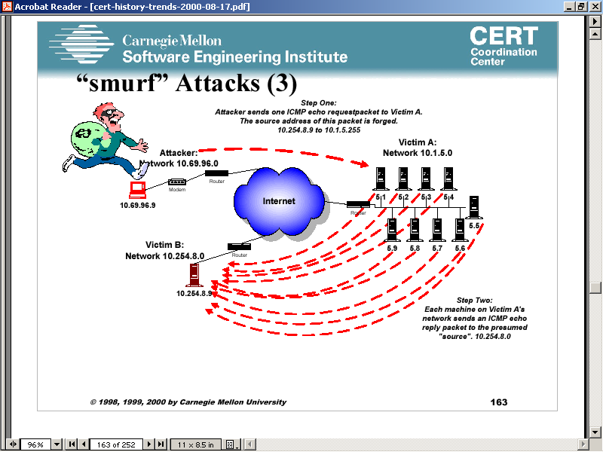
部分攻击举例------- Smuff攻击：
第一步：攻击者向被利用网络A的广播地址发送一个ICMP 协议的’echo’请求数据报，该数据报源地址被伪造成10.254.8.9
第二步：网络A上的所有
主机都向该伪造的源地址
返回一个‘echo’响应，造成该主机服务中断。

Slide 52
DDOS攻击
DDOS攻击: 分布式拒绝服务攻击,它的英文全称为Distributed Denial of Service，它是一种基于DoS的特殊形式的拒绝服务攻击,或者说是一种它的变种和增强版，具体就是一种分布、协作的大规模攻击方式，这种攻击主要瞄准比较大的站点，像商业公司，搜索引擎和政府部门的站点。 “分布”是指把较大的计算量或工作量有多个处理器或多个接点共同协作完成。
DDoS攻击就是攻击者利用一批受控制的机器（主控端和代理端）向同一台机器（受害者）发起攻击，每个攻击端也是一台已被入侵并运行特定程序的系统主机，攻击端的程序由主控端的攻击程序来控制。当攻击者向主控端发出攻击命令后，在由攻击端向被攻击目标送出发出拒绝服务攻击的数据包，具有较大的破坏性。
DDoS攻击分为3层：攻击者、主控端、代理端，三者在攻击中扮演着不同的角色。

Slide 53
DDoS的诞生:1999年8月出现分布式拒绝攻击（DDoS）其后逐渐成为黑客攻击的主流手段。2000年2月，Yahoo、亚马逊、 eBay、 CNN被攻击等众多知名站点相继被身份不明的黑客在短短几天内连续破坏，系统瘫痪达几个小时甚至几十个小时之久，曾被刻在重大安全事件的历史中。
拒绝服务攻击（Denial of Service）——本质是一种个人或多人利用Internet协议的某些漏洞，拒绝其他用户对系统和信息的合法访问的攻击。一旦遭受DoS攻击，被攻击服务器将充斥大量要求恢复的非法用户的信息和请求，消耗大量的网络带宽或系统资源，导致网络或系统不胜负荷以至瘫痪而停止提供正常的网络服务。
分布式拒绝服务攻击有以下两个特点：
(1)集中了成百上千台机器同时进行攻击，其攻击力和破坏力巨大。
(2)很难防范:多层攻击网络结构使被攻击主机很难发现攻击者，而且大部分装有主控进程和守护进程的机器的合法用户并不知道自己是整个拒绝服务攻击网络中的一部分。

Slide 54
DoS/DDoS攻击原理分析
现在网络互连是基于TCP/IP协议的，在TCP/IP协议在制定时并没有考虑安全因素，因此存在很多安全漏洞。
这些漏洞包括如下一些： 源IP地址可以任意改变(IP协议的漏洞）、无限制的SYN连接(TCP协议的漏洞）、采用错误的数据包（包头偏址或其他坏包）对IP栈的攻击、故意丢失认证信息的数据、缺乏对信息源的有效认证等（IPv4只依靠数据包的IP地址来认证，而IP地址有可以伪造，当数据包在网络上传输时，中间的路由器也通常只关注数据包的目的地址，而数据包的源地址通常被忽略，这是导致服务拒绝攻击的一个关键因素) 。

Slide 55
DoS/DDoS的技术分类
从表现形式来看
  带宽消耗
  系统资源消耗，针对操作系统中有限的资源，如进程数、磁盘、CPU、内存、文件句柄，等等
  程序实现上的缺陷，异常行为处理不正确
  修改(篡改)系统策略，使得它不能提供正常的服务
从攻击原理来看
  通用类型的DoS攻击，这类攻击往往是与具体系统无关的，比如针对协议设计上的缺陷的攻击
  系统相关的攻击，这类攻击往往与具体的实现有关
  *最终，所有的攻击都是系统相关的，因为有些系统可以针对协议的缺陷提供一些补救措施，从而免受此类攻击

Slide 56
DoS/DDoS攻击过程
攻击过程：攻占和控制代理主机（傀儡机）和利用控制的代理主机向目标发起攻击。具体说来可分为以下几个步骤：
  探测扫描大量主机以寻找可入侵主机；
  入侵有安全漏洞的主机并获取控制权；
  在每台被入侵主机中安装攻击所用的客户进程或守护进程；
  向安装有客户进程的主控端主机发出命令，由它们来控制代理主机上的守护进程进行协同入侵。

Slide 57



DDoS攻击原理图
Activate 100, 300 or 600 threads to
attack random IP address servers
DDOS
没用补丁 web system
DDOS
DDOS
Internet
已补丁web system
DDOS
DDOS
Randomly
Attack
Randomly
Attack
DDOS
DDOS
HACKER
Randomly
Attack
⑤利用系统后门感染
⑤利用系统后门感染
③攻击破坏
④拒绝服务
③攻击 破坏
④拒绝服务
②感染, 潜伏, 扩散
①Create
②感染, 潜伏, 扩散
①Create

Slide 58
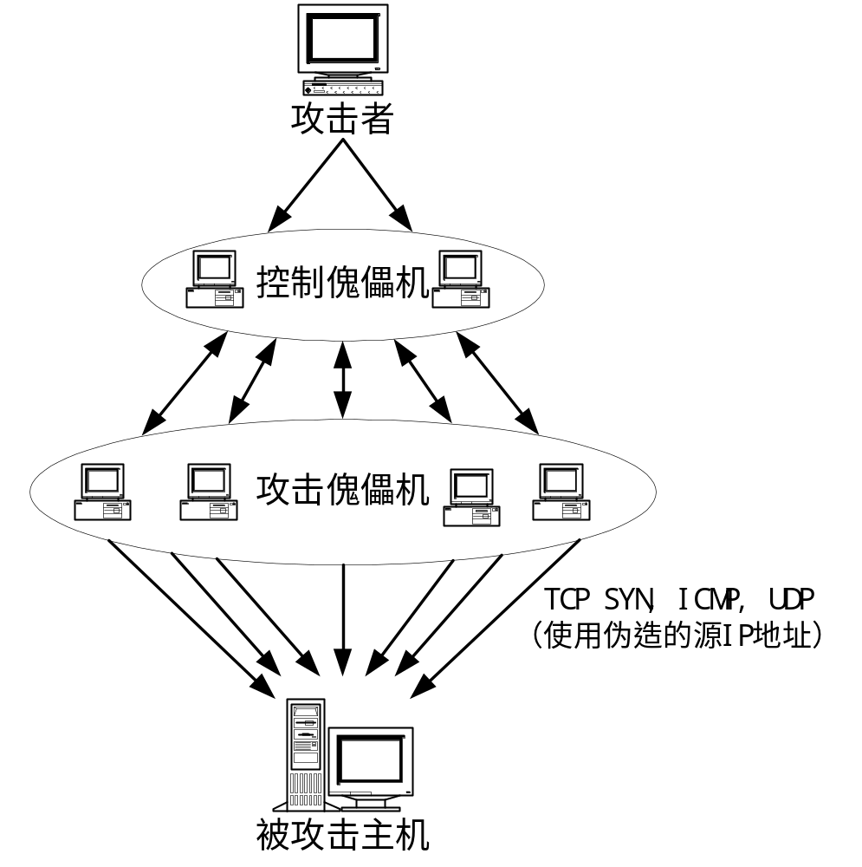
直接攻击的攻击网络
在进行直接攻击之前，攻击者首先建立一个DDoS攻击网络，攻击网络由一台或者多台攻击主机(master)，一些控制傀儡机（zombie)和大量的攻击傀儡机组成，如左图所示。
攻击主机是攻击者实际控制的主机，攻击者通过攻击主机运行扫描程序来寻找有安全漏洞的主机并植入DDoS的傀儡程序。
每台攻击主机控制一台或者多台控制傀儡机，每台控制傀儡机又和一组攻击傀儡机相连。

Slide 59
DDoS攻击新技术——反弹技术
反弹技术就是利用反弹服务器实现攻击的技术。
所谓反弹服务器（Reflector）是指当收到一个请求数据报后就会产生一个回应数据报的主机。例如，所有的Web服务器、DNS服务器和路由服务器都是反弹服务器。攻击者可以利用这些回应的数据报对目标机器发动DDoS攻击。
反弹服务器攻击过程和传统的DDoS攻击过程相似，如前面所述的4个步骤中，只是第4步改为：攻击者锁定大量的可以作为反弹服务器的服务器群，攻击命令发出后，代理守护进程向已锁定的反弹服务器群发送大量的欺骗请求数据包，其原地址为受害服务器或目标服务器。
反弹技术实现DDoS攻击比传统DDoS攻击更加难以抵御。实际上它的攻击网络结构和传统的相比多了第四层——被锁定的反弹服务器层。反弹服务器的数量可以远比驻有守护进程的代理服务器多，故反弹技术可以使攻击时的洪水流量变弱，最终才在目标机汇合，其攻击规模也比传统DDoS攻击大得多。

Slide 60
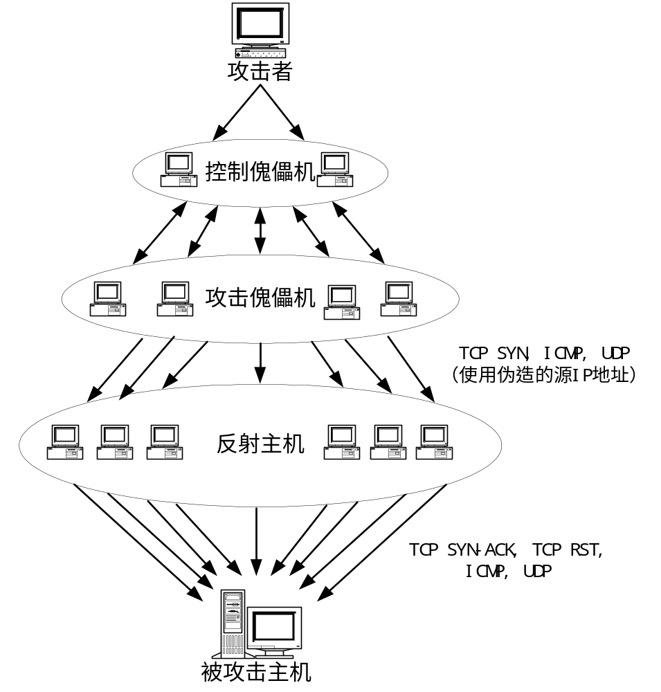
反弹攻击的攻击网络
反弹攻击的攻击体系结构和直接攻击很类似,也存在重要的区别。
最重要的一点是，发起反弹攻击之前，必须有一组预先确定的反弹结点，可能包括DNS服务器，HTTP服务器和路由器

Slide 61
DDoS所利用的IP协议漏洞
利用 IP源路由信息的攻击:由于 TCP/ IP体系中对 IP数据包的源地址不进行验证，所以攻击者可以控制其众多代理端用捏造的IP地址发出攻击报文，并指明到达目标站点的传送路由，产生数据包溢出。
利用 RIP协议的攻击:RIP是应用最广泛的路由协议，采用 RIP的路由器会定时广播本地路由表到邻接的路由器，以刷新路由信息。通常站点接收到新路由时直接采纳，这使攻击者有机可乘。
利用 ICMP的攻击:绝大多数监视工具不显示ICMP包的数据部分，或不解析ICMP类型字段，所以 ICMP数据包往往能直接通过防火墙。
Notes:
如利用某空闲的工作站地址伪造新的路由信息 ,声称通过站点 A可以很快地到达某个活跃站点B,从而诱使很多发往 B的数据包从 A进行中转 ,使 A的流量骤增 ,直接导致“拒绝服务”的效果。这种方法还可以用于截获用户数据包 ,盗取用户密码和其他敏感数据 ,更方便攻击者发展主控端或代理端。

Slide 62
DDOS攻击的检测方法
怎样确定自己的网站真的遭受到DDoS的攻击呢？通常来说，突然出现大量的数据包，服务器突然超负载运作，性能突然降低，这些都有可能是受攻击的征兆。
  使用网络流量异常检测工具，对网络流量进行分析
  使用DDoS专用防火墙进行
  使用DDoS专用检测工具

Slide 63
网络蠕虫（worm）
蠕虫：
蠕虫是一段独立的可执行程序，它可以通过计算机网络把自身的拷贝（复制品）传给其他的计算机。
网络蠕虫（worm）主要是利用操作系统和应用程序漏洞传播，通过网络的通信功能将自身从一个结点发送到另一个结点并启动运行的程序，可以造成网络服务遭到拒绝并发生死锁。
蠕虫可以修改、删除别的程序，但它也可以通过疯狂的自我复制来占尽网络资源，从而使网络瘫痪。
“蠕虫”由两部分组成：一个主程序和一个引导程序。 主程序一旦在机器上建立就会去收集与当前机器联网的其它机器的信息。它能通过读取公共配置文件并运行显示当前网上联机状态信息的系统实用程序而做到这一点。随后，它尝试利用前面所描述的那些缺陷在这些远程机器上建立其引导程序。

Slide 64
谢 谢 ！

